Slide 1
Giới thiệu về cây lúa và tầm quan trọng ở Việt Nam
• Cây lúa là cây lương thực chính, đóng vai trò sống còn trong nền kinh tế Việt Nam.

Slide 2
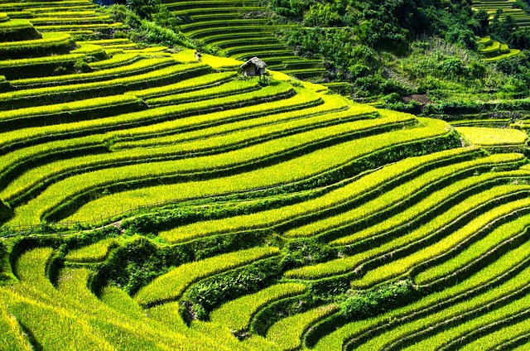
Chuẩn bị đất trồng lúa
• Việc chuẩn bị đất là bước đầu tiên và quan trọng nhất để đảm bảo năng suất cao cho vụ lúa.
• Đất thường được cày bừa kỹ lưỡng để làm tơi xốp, loại bỏ cỏ dại và các tàn dư cây trồng cũ.
• San phẳng mặt ruộng giúp phân phối nước đều khắp, tạo điều kiện thuận lợi cho cây lúa phát triển.
• Bờ bao và hệ thống kênh mương được xây dựng để kiểm soát mực nước hiệu quả trong suốt mùa vụ.
• Đất cần được ngâm nước trước khi cày bừa để làm mềm bùn, giúp diệt mầm cỏ và sâu bệnh hại.
• Phân hữu cơ hoặc vôi thường được bón lót để cải tạo đất và điều chỉnh độ pH phù hợp cho cây lúa.

Slide 3
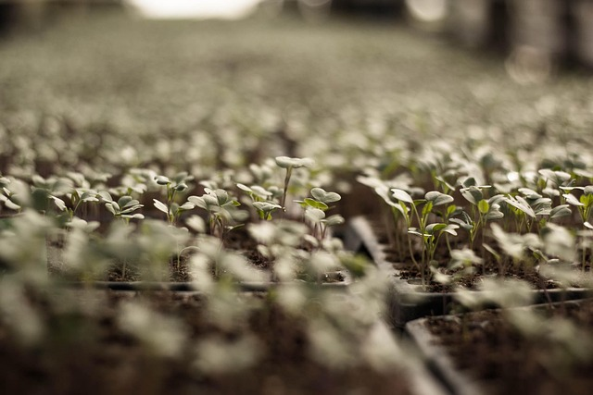
Chọn giống và ươm mạ
• Việc chọn giống lúa phù hợp với điều kiện khí hậu, thổ nhưỡng và mùa vụ là rất quan trọng.
• Các giống lúa lai hoặc giống lúa mới thường có năng suất cao và khả năng chống chịu sâu bệnh tốt.
• Hạt giống phải đảm bảo chất lượng, không lẫn tạp chất và có tỷ lệ nảy mầm cao để đảm bảo mật độ.
• Mạ được ươm trong vườn ươm hoặc trên các luống đất nhỏ đã được chuẩn bị kỹ lưỡng trước đó.
• Gieo mạ cần đúng kỹ thuật để mạ phát triển khỏe mạnh, đủ sức chống chịu sâu bệnh khi cấy.
• Giai đoạn ươm mạ thường kéo dài khoảng 15-25 ngày tùy thuộc vào giống lúa và điều kiện thời tiết.

Slide 4
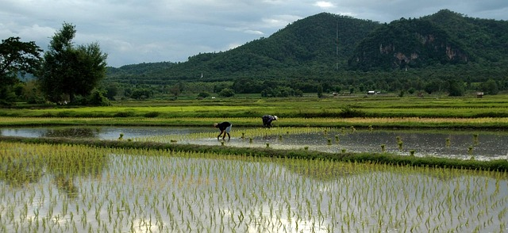
Gieo cấy lúa
• Có hai phương pháp gieo cấy chính là cấy mạ thủ công và gieo sạ trực tiếp bằng máy hoặc tay.
• Cấy mạ là phương pháp truyền thống, giúp cây lúa có bộ rễ khỏe và ít cỏ dại cạnh tranh dinh dưỡng.
• Gieo sạ trực tiếp tiết kiệm công lao động và thời gian nhưng đòi hỏi quản lý cỏ dại chặt chẽ hơn.
• Khoảng cách giữa các cây và hàng lúa cần được duy trì hợp lý để cây nhận đủ ánh sáng và dinh dưỡng.
• Mật độ gieo cấy quá dày hoặc quá thưa đều ảnh hưởng tiêu cực đến năng suất cuối cùng của vụ mùa.
• Nông dân thường sử dụng máy cấy hoặc gieo sạ bằng tay tùy theo quy mô sản xuất và điều kiện thực tế.

Slide 5
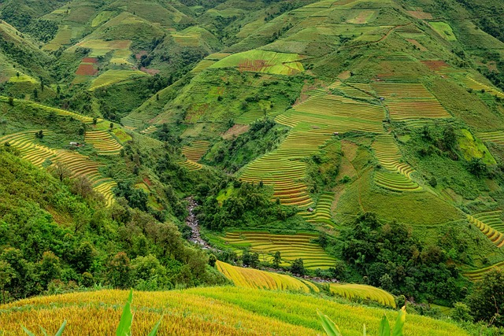
Chăm sóc lúa non
• Giai đoạn lúa non cần được cung cấp đủ nước và dinh dưỡng để phát triển mạnh mẽ và khỏe mạnh.
• Điều tiết mực nước trong ruộng lúa là công việc thường xuyên và cần thiết để cây sinh trưởng tối ưu.
• Nhổ cỏ dại thủ công hoặc sử dụng thuốc diệt cỏ là cách loại bỏ sự cạnh tranh dinh dưỡng với cây lúa.
• Bón phân thúc lần 1 (đẻ nhánh) giúp cây lúa ra nhiều nhánh hữu hiệu, tăng tiềm năng năng suất.
• Thường xuyên kiểm tra đồng ruộng để phát hiện sớm các dấu hiệu sâu bệnh hại và có biện pháp xử lý.
• Duy trì môi trường thuận lợi giúp cây lúa non hình thành bộ rễ và thân lá chắc khỏe, chống chịu tốt.

Slide 6
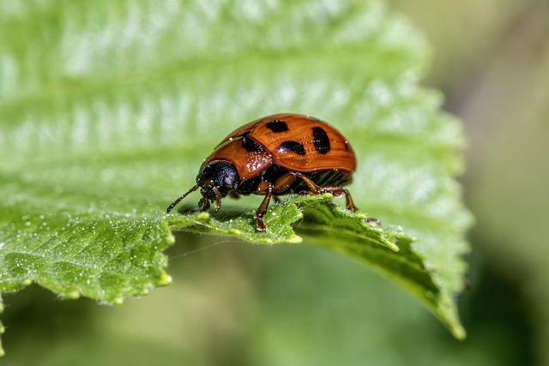
Quản lý sâu bệnh hại lúa
• Việc phòng trừ sâu bệnh hại là yếu tố then chốt để bảo vệ năng suất và chất lượng lúa gạo.
• Các loại sâu hại phổ biến bao gồm sâu cuốn lá, rầy nâu, sâu đục thân và chuột gây hại nghiêm trọng.
• Bệnh hại lúa thường gặp là đạo ôn, bạc lá, khô vằn và bệnh vàng lùn, lùn xoắn lá khó chữa trị.
• Nông dân thường áp dụng phương pháp quản lý dịch hại tổng hợp (IPM) để giảm thiểu hóa chất độc hại.
• Sử dụng giống lúa kháng bệnh là một biện pháp phòng ngừa hiệu quả và bền vững được khuyến khích áp dụng.
• Phun thuốc bảo vệ thực vật cần đúng liều lượng và thời điểm để đạt hiệu quả cao nhất và an toàn.

Slide 7
Bón phân cho lúa
• Bón phân hợp lý giúp cây lúa sinh trưởng tốt, cho năng suất và chất lượng hạt cao vượt trội.
• Các loại phân bón chính bao gồm phân đạm (Urê), phân lân (Super lân) và phân kali (KCl) thiết yếu.
• Lúa cần đạm để phát triển thân lá, lân giúp phát triển bộ rễ và kali tăng cường sức đề kháng của cây.
• Bón phân thường được chia thành nhiều đợt: bón lót, bón thúc đẻ nhánh, bón đón đòng quan trọng.
• Xác định liều lượng và thời điểm bón phân dựa trên loại đất, giống lúa và tình hình sinh trưởng thực tế.
• Thiếu hoặc thừa phân bón đều có thể gây ảnh hưởng xấu đến sự phát triển của cây lúa và năng suất.

Slide 8
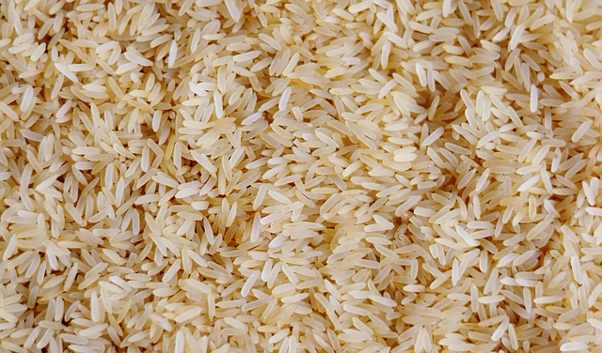
Giai đoạn ra hoa và hình thành hạt
• Giai đoạn lúa ra hoa cần điều kiện thời tiết ổn định và đủ nước để thụ phấn thành công, đảm bảo số hạt.
• Hoa lúa tự thụ phấn, sau đó hạt lúa bắt đầu hình thành và phát triển bên trong bông lúa đã thụ phấn.
• Nước tưới đầy đủ trong giai đoạn này là cực kỳ quan trọng để hạt lúa no tròn, đạt trọng lượng cao.
• Nông dân cần theo dõi sát sao để phát hiện sớm các vấn đề ảnh hưởng đến khả năng đậu hạt của lúa.
• Giai đoạn này quyết định trực tiếp đến năng suất và chất lượng của vụ mùa, cần được chăm sóc đặc biệt.
• Bảo vệ lúa khỏi sâu bệnh hại trong thời kỳ này là rất quan trọng để tránh thất thoát năng suất đã đạt được.

Slide 9
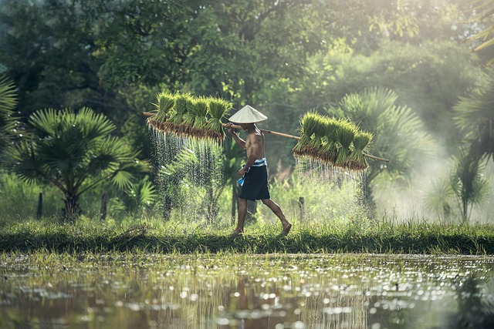
Thu hoạch lúa
• Thời điểm thu hoạch lúa thường là khi hạt lúa đã chín vàng đều, độ ẩm phù hợp để đạt chất lượng tốt.
• Thu hoạch quá sớm hoặc quá muộn đều ảnh hưởng đến chất lượng và trọng lượng hạt gạo sau này.
• Nông dân có thể thu hoạch bằng phương pháp thủ công truyền thống hoặc sử dụng máy gặt đập liên hợp hiện đại.
• Máy gặt đập liên hợp giúp tiết kiệm thời gian, công sức và giảm tổn thất sau thu hoạch đáng kể.
• Lúa sau khi gặt cần được vận chuyển cẩn thận để tránh rơi vãi và hư hỏng trong quá trình di chuyển.
• Vụ thu hoạch lúa thường là thời điểm bận rộn và quan trọng nhất đối với người nông dân trồng lúa.

Slide 10
Bảo quản và chế biến sau thu hoạch
• Lúa sau thu hoạch cần được phơi khô hoặc sấy để giảm độ ẩm xuống mức an toàn, tránh hư hỏng.
• Độ ẩm lý tưởng cho bảo quản gạo thường là khoảng 12-14% để tránh nấm mốc và côn trùng gây hại.
• Lúa khô được bảo quản trong kho sạch sẽ, thoáng mát, tránh xa côn trùng và chuột phá hoại.
• Việc bảo quản tốt giúp duy trì chất lượng gạo và kéo dài thời gian sử dụng, giảm thiểu lãng phí.
• Lúa sau đó được xay xát để tách vỏ trấu, cám và thu được gạo thành phẩm trắng sạch.
• Gạo thành phẩm được đóng gói và phân phối đến người tiêu dùng trong và ngoài nước một cách hiệu quả.

Slide 11
Thank You!

